Slide 1
Технический регламент Таможенного союза "О безопасности молока и молочной продукции" (ТР ТС 033/2013)

Slide 2
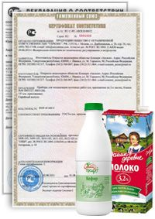
Настоящий технический регламент разработан в соответствии с Соглашением о единых принципах и правилах технического регулирования в Республике Беларусь, Республике Казахстан и Российской Федерации от 18 ноября 2010 года. Регламент устанавливает обязательные для применения и исполнения на таможенной территории Таможенного союза требования безопасности к молоку и молочной продукции, выпускаемых в обращение на таможенной территории Таможенного союза, к процессам их производства, хранения, перевозки, реализации и утилизации, а также требования к маркировке и упаковке молока и молочной продукции для обеспечения их свободного перемещения.

Slide 3
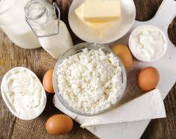
I. Область применения
1. Настоящий технический регламент разработан в целях защиты жизни и здоровья человека, окружающей среды, жизни и здоровья животных, предупреждения действий, вводящих в заблуждение потребителей молока и молочной продукции относительно их назначения и безопасности, и распространяется на молоко и молочную продукцию, выпускаемые в обращение на таможенной территории Таможенного союза, процессы их производства, хранения, перевозки, реализации и утилизации.

Slide 4
Регламент распространяется на:
молоко и молочную продукцию, выпускаемые в обращение на таможенной территории Таможенного союза и используемые в пищевых целях, включая:
а) сырое молоко - сырье, обезжиренное молоко (сырое и термически обработанное) - сырье, сливки (сырые и термически обработанные) - сырье;
б) молочную продукцию, в том числе: молочные продукты; молочные составные продукты; молокосодержащие продукты; побочные продукты переработки молока; продукцию детского питания на молочной основе для детей раннего возраста (от 0 до 3 лет), дошкольного возраста (от 3 до 6 лет), школьного возраста (от 6 лет и старше), адаптированные или частично адаптированные начальные или последующие молочные смеси (в том числе сухие), сухие кисломолочные смеси, молочные напитки (в том числе сухие) для питания детей раннего возраста, молочные каши, готовые к употреблению, и молочные каши сухие (восстанавливаемые до готовности в домашних условиях питьевой водой) для питания детей раннего возраста;
в) процессы производства, хранения, перевозки, реализации и утилизации молока и молочной продукции;
г) функциональные компоненты, необходимые для производства продуктов переработки молока.

Slide 5

4. Настоящий технический регламент устанавливает обязательные для применения и исполнения на таможенной территории Таможенного союза требования к маркировке и упаковке молока и молочной продукции

Slide 6
III. Идентификация молока и молочной продукции
Идентификация молока и молочной продукции осуществляется по следующим правилам:
а) для целей отнесения молока и молочной продукции к объектам технического регулирования, идентификация молока и молочной продукции осуществляется заявителем, органами государственного контроля (надзора), органами, осуществляющими таможенный контроль, органами по оценке (подтверждению) соответствия, а также другими заинтересованными лицами без проведения исследований (испытаний) по наименованию путем установления соответствия наименований молока и молочной продукции, указанных в составе маркировки или товаросопроводительной документации, с наименованиями молока и молочной продукции, установленными в разделе II настоящего технического регламента, а также в других технических регламентах Таможенного союза, действие которых распространяется на молоко и молочную продукцию;
б) в случае если молоко и молочную продукцию невозможно идентифицировать по наименованию, молоко и молочную продукцию идентифицируют визуальным методом путем сравнения внешнего вида молока и молочной продукции с признаками, изложенными в определении такой продукции в настоящем техническом регламенте, а также в других технических регламентах Таможенного союза, действие которых распространяется на молоко и молочную продукцию;

Slide 7
в) в целях установления соответствия молока и молочной продукции своему наименованию идентификация молока и молочной продукции осуществляется путем сравнения внешнего вида и органолептических показателей с признаками, установленными в приложении N 3 к настоящему техническому регламенту или определенными стандартами, в результате применения которых на добровольной основе обеспечивается соблюдение требований настоящего технического регламента, установленными перечнями стандартов, применяемых для целей оценки (подтверждения) соответствия настоящему техническому регламенту, или с признаками, определенными технической документацией, в соответствии с которой изготовлены молоко и молочная продукция;
г) в случае если молоко и молочную продукцию невозможно идентифицировать по наименованию, визуальным методом или органолептическим методом, идентификацию проводят аналитическим методом путем проверки соответствия физико-химических и (или) микробиологических показателей молока и молочной продукции признакам, установленным в настоящем техническом регламенте, определенной технической документации, в соответствии с которой изготовлены молоко и молочная продукция, а также в других технических регламентах Таможенного союза, действие которых распространяется на молоко и молочную продукцию.

Slide 8
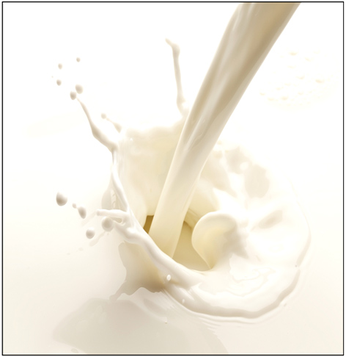
10. При реализации физическими лицами на рынках, включая сельскохозяйственные рынки, молока и молочной продукции непромышленного изготовления обязательно доведение до потребителей информации любым удобным способом об их безопасности в ветеринарно-санитарном отношении, об их наименованиях, месте производства (об адресе), дате производства.
При реализации сырого молока на сельскохозяйственных рынках из емкостей специализированных транспортных средств или другой тары, выполненных из материалов, предназначенных для контакта с пищевой продукцией, в тару потребителя продавцы (юридические лица, физические лица, зарегистрированные в качестве индивидуальных предпринимателей, и физические лица) обязаны предъявить потребителям соответствующие документы о проведении ветеринарно-санитарной экспертизы в соответствии с законодательством государства-члена, а также довести до потребителей информацию о необходимости обязательного кипячения сырого молока.

Slide 9

12. Перевозка на таможенной территории Таможенного союза сырого молока, сырого обезжиренного молока, сырых сливок сопровождается ветеринарным сопроводительным документом, выдаваемым уполномоченным органом государства-члена, содержащим сведения о проведении ветеринарно-санитарной экспертизы, подтверждающие их безопасность.
Срок действия ветеринарного сопроводительного документа устанавливается в зависимости от результатов проведения ветеринарно-профилактических мероприятий в отношении продуктивных сельскохозяйственных животных по месту производства сырого молока, сырого обезжиренного молока, сырых сливок, но не более 1 месяца с даты выдачи такого документа.
Каждая партия молока и молочной продукции, подконтрольная ветеринарному контролю (надзору) ввозится на таможенную территорию Таможенного союза при наличии ветеринарного сертификата, выданного компетентным органом страны отправления.

Slide 10
V. Требования безопасности к сырому молоку, сырому обезжиренному молоку, сырым сливкам
14. Для производства продуктов переработки молока не допускается использование сырого молока, полученного в течение первых 7 дней после дня отела животных, в течение 5 дней до дня их запуска (перед отелом), от больных животных и находящихся на карантине животных.
15. Массовая доля сухих обезжиренных веществ в коровьем сыром молоке должна составлять не менее 8,2 процента.
16. Уровни содержания потенциально опасных веществ в сыром молоке, сыром обезжиренном молоке, сырых сливках не должны превышать допустимые уровни, установленные в приложениях N 1-4 к техническому регламенту Таможенного союза "О безопасности пищевой продукции" (ТР ТС 021/2011) и в приложении N 4 к настоящему техническому регламенту.

Slide 11

17. Уровни содержания микроорганизмов и соматических клеток в сыром молоке, сыром обезжиренном молоке, сырых сливках не должны превышать допустимые уровни, установленные в приложении N 5 к настоящему техническому регламенту.
18. Показатели идентификации сырого молока коровьего, сырого молока других видов сельскохозяйственных животных и сырых сливок из коровьего молока установлены в приложениях N 6 и 7 к настоящему техническому регламенту

Slide 12
VI. Требования безопасности при производстве, хранении, перевозке, реализации и утилизации сырого молока, сырого обезжиренного молока, сырых сливок
20. Сырое молоко после доения сельскохозяйственных животных должно быть очищено и охлаждено до температуры 4°С ± 2°С в течение не более 2 ч.
21. До начала промышленной переработки допускается хранение сырого молока, сырого обезжиренного молока (включая период хранения сырого молока, используемого для сепарирования) при температуре 4°С ± 2°С, сырых сливок - при температуре не выше 8°С не более 36 ч. (включая время перевозки). До начала промышленной переработки допускается хранение сырого молока, сырого обезжиренного молока (включая период хранения сырого молока, используемого для сепарирования), сырых сливок, предназначенных для изготовления продуктов детского питания для детей раннего возраста, при температуре 4°С ± 2°С не более 24 ч. (включая время перевозки).

Slide 13

22. Допускается предварительная термическая обработка сырого молока, сырого обезжиренного молока, сырых сливок, в том числе пастеризация, изготовителем в случаях:
а) кислотности сырого молока, сырого обезжиренного молока от 19°Т до 21°Т, кислотности сырых сливок от 17°Т до 19°Т;
б) хранение сырого молока, сырого обезжиренного молока, сырых сливок более 6 ч. без охлаждения;
в) перевозки сырого молока, сырого обезжиренного молока, сырых сливок, продолжительность которой превышает допустимый период хранения, но не более чем на 25 процентов;
г) наличия соответствующего предписания уполномоченных органов государств- членов в сфере ветеринарного контроля (надзора).

Slide 14
25. Во время перевозки охлажденных сырого молока, сырого обезжиренного молока, сырых сливок к месту переработки, на момент начала переработки их температура не должна превышать 10°С. Приемка сырого молока, сырого обезжиренного молока, сырых сливок, не соответствующих установленным настоящим пунктом требованиям к их температуре, допускается при условии их немедленной переработки изготовителем продуктов переработки молока.
26. Перевозка сырого молока, сырого обезжиренного молока, сырых сливок осуществляется в опломбированных емкостях с плотно закрывающимися крышками, изготовленными из материалов, соответствующих требованиям, предъявляемым к безопасности материалов, контактирующих с пищевой продукцией.

Slide 15
VII. Требования безопасности к молочной продукции
30. Молочная продукция, находящаяся в обращении на таможенной территории Таможенного союза в течение установленного срока годности, при использовании по назначению должна быть безопасна. Молочная продукция должна соответствовать требованиям настоящего технического регламента и других технических регламентов Таможенного союза, действие которых на нее распространяется.
33. Уровни содержания микроорганизмов в молочной продукции не должны превышать допустимые уровни, установленные в приложении N 8 к настоящему техническому регламенту.
34. Производство продуктов диетического питания и кисломолочных продуктов (кроме молочных составных продуктов) должно осуществляться без применения пищевых добавок и ароматизаторов, за исключением функционально необходимых компонентов. Производство творожной массы и зерненого творога должно осуществляться без термической обработки готового продукта и добавления стабилизаторов консистенции и консервантов.
35. Органолептические показатели идентификации продуктов переработки молока установлены в приложении N 3 к настоящему техническому регламенту.
36. Физико-химические и микробиологические показатели идентификации молочной продукции установлены в приложении N 1 к настоящему техническому регламенту.

Slide 16

48. Продукция детского питания на молочной основе, адаптированные или частично адаптированные начальные или последующие молочные смеси (в том числе сухие), сухие кисломолочные смеси, молочные напитки (в том числе сухие) для питания детей раннего возраста, молочные каши, готовые к употреблению, и молочные каши сухие (восстанавливаемые до готовности в домашних условиях питьевой водой) для питания детей раннего возраста должны соответствовать требованиям, установленным настоящим техническим регламентом, а также требованиям, установленным в статье 8 технического регламента Таможенного союза "О безопасности пищевой продукции" (ТР ТС 021/2011), и должны быть безопасными для здоровья детей.

Slide 17
Количество микроорганизмов функционально необходимых компонентов при производстве продуктов переработки молока, добавляемых в сухую смесь при производстве сухих кисломолочных смесей для питания детей раннего возраста, установлено в приложении N 2 к настоящему техническому регламенту.
51. Допустимые уровни окислительной порчи и содержания потенциально опасных веществ в молочных продуктах, молочных составных продуктах для питания детей дошкольного и школьного возраста установлены в приложении N 10 к настоящему техническому регламенту

Slide 18
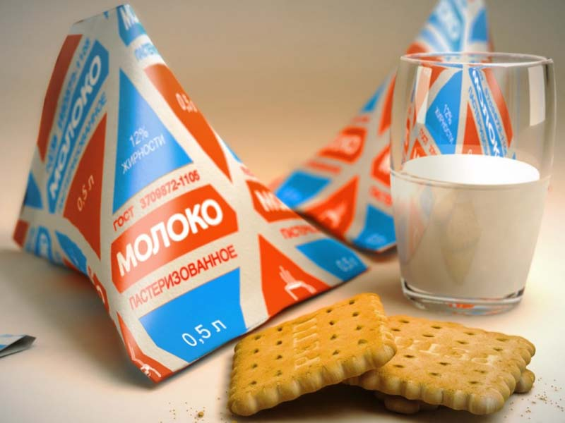
XI. Требования к упаковке молочной продукции
60. Молочная продукция, предназначенная для реализации, должна быть расфасована в упаковку, соответствующую требованиям технического регламента Таможенного союза "О безопасности упаковки" (ТР ТС 005/2011) и обеспечивающую безопасность и сохранение потребительских свойств молока и молочной продукции требованиям настоящего технического регламента в течение срока их годности.

Slide 19
61. Продукция детского питания на молочной основе для детей раннего возраста, адаптированные или частично адаптированные начальные или последующие молочные смеси (в том числе сухие), сухие кисломолочные смеси, молочные напитки (в том числе сухие) для детей раннего возраста, молочные каши, готовые к употреблению, и молочные каши сухие (восстанавливаемые до готовности в домашних условиях питьевой водой) для питания детей раннего возраста должны выпускаться в обращение на таможенной территории Таможенного союза только фасованными и упакованными в герметичную мелкоштучную упаковку, не превышающую следующий объем (или массу):

Slide 20
а) 1 кг - сухие продукты (адаптированные или частично адаптированные начальные или последующие молочные смеси, сухие кисломолочные смеси, пищевая продукция прикорма на молочной основе, продукты моментального приготовления, молочные каши сухие (восстанавливаемые до готовности в домашних условиях питьевой водой);
б) 0,2 л - жидкие (адаптированные или частично адаптированные начальные или последующие смеси);
в) 0,25 л (кг) - молоко питьевое, сливки питьевые, кисломолочные продукты;
г) 0,1 кг - пастообразные продукты детского питания на молочной основе.

Slide 21
63. При реализации нефасованных и неупакованных скоропортящихся продуктов переработки молока не допускается использование упаковки потребителя (покупателя) кроме случаев, указанных в пункте 10 настоящего технического регламента.
64. Порционная (нарезанная) молочная продукция упаковывается изготовителем или продавцом в условиях, обеспечивающих соответствие безопасности такой продукции требованиям настоящего технического регламента.
65. Каждая упаковка молочной продукции должна иметь маркировку, содержащую информацию для потребителей в соответствии с разделом XII настоящего технического регламента

Slide 22
XII. Требования к маркировке молока и молочной продукции
67. На каждую единицу групповой, многооборотной или транспортной упаковки молока или молочной продукции наносится маркировка, содержащая следующую информацию для потребителей:
а) товарный знак (торговая марка) (при наличии);
б) масса нетто (масса брутто - на усмотрение изготовителя);
в) номер партии молока или молочной продукции;
г) предупредительные надписи или манипуляционные знаки (например: "беречь от солнечных лучей", "ограничение температуры", "беречь от влаги", "скоропортящийся груз") - наносятся избирательно в соответствии с режимами хранения и транспортирования молока или молочной продукции;
д) состав продукта - для молока или молочной продукции, расфасованной непосредственно в транспортную тару;
е) обозначение стандарта или технического документа изготовителя, в соответствии с которым производится продукт переработки молока - для молока или молочной продукции, расфасованной непосредственно в транспортную тару (для молока или молочной продукции, ввозимой из третьих стран, допускается не указывать).

Slide 23
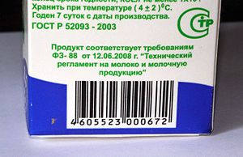
70. Указание вида сельскохозяйственных животных (за исключением коров, от которых получено молоко), должно указываться на этикетках упаковок перед понятием "молоко" или после этого понятия.
71. Понятия, относящиеся к способу термической обработки молока или продуктов переработки молока, указываются на этикетках упаковок после понятия "молоко" или наименований продуктов переработки молока, например: "молоко пастеризованное", "сливки стерилизованные".

Slide 24
72. После наименований молока и продуктов переработки молока наряду с указанием способа их термической обработки могут размещаться другие относящиеся к такой продукции понятия, характеризующие способ производства, особенности состава сырья, использование заквасочных микроорганизмов, например: "творожный продукт термизированный ароматизированный (с ароматом)", "напиток кисломолочный", "сливки рекомбинированные". Понятие "нормализованный (нормализованные)" в наименовании молока и продуктов переработки молока можно не указывать на этикетках упаковок.
73. Наименования молочных составных продуктов должны состоять из понятий, установленных для молочных продуктов, и дополняться информацией о наличии добавленных в них немолочных компонентов, например: "творог с кусочками фруктов", "кефир фруктовый", "сыр плавленый с ветчиной"

Slide 25
74. При формировании наименований кисломолочных продуктов, обогащенных пробиотическими микроорганизмами и (или) пребиотиками, допускается использование приставки "био" с наименованием продуктов переработки молока, например: "биокефир", "биоряженка". 75. Понятие "продукт" в наименованиях молочных продуктов, молочных составных продуктов, молокосодержащих продуктов может заменяться или дополняться термином, характеризующим консистенцию или форму продукта (желе, кисель, коктейль, крем, мусс, напиток, паста, рулет, соус, суфле, торт и т.д.), например: "молочно-соковый коктейль", "сметанный соус", "молочный кисель", "творожное суфле с орехами", "сырный рулет с пряностями".

Slide 26
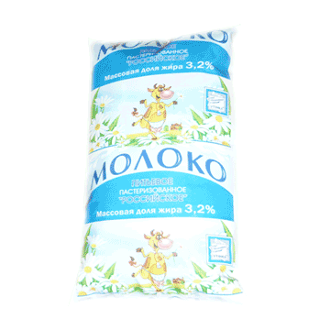
80. При нанесении маркировки на потребительскую упаковку молочных и молочных составных продуктов допускается частичное нанесение их наименования на удобной для прочтения стороне такой упаковки в случае, если были нанесены полные наименования таких продуктов на этой же упаковке. При нанесении маркировки на потребительскую упаковку молокосодержащего продукта не допускается частичное нанесение наименования молокосодержащего продукта на удобной для прочтения стороне такой упаковки во избежание введения потребителя в заблуждение.

Slide 27
85. Сырое молоко, сырое обезжиренное молоко, сырые сливки, реализуемые физическими лицами, зарегистрированными в качестве индивидуальных предпринимателей, юридическими лицами для переработки, должны сопровождаться товаросопроводительной документацией, содержащей следующую информацию:
а) наименование (сырое молоко, сырое обезжиренное молоко, сырые сливки);
б) показатели идентификации, установленные в приложениях N 6 и 7 к настоящему техническому регламенту, при возможности их определения;
в) наименование и местонахождение изготовителя сырого молока, сырого обезжиренного молока, сырых сливок (юридический адрес, включая страну, адрес места производства сырого молока, сырого обезжиренного молока, сырых сливок (при несовпадении с юридическим адресом));
г) объем сырого молока, сырого обезжиренного молока, сырых сливок (в л) или масса (в кг);
д) дата и время (часы, минуты) отгрузки сырого молока, сырого обезжиренного молока, сырых сливок;
е) температура при отгрузке (°С) сырого молока, сырого обезжиренного молока, сырых сливок;
ж) номер партии сырого молока, сырого обезжиренного молока, сырых сливок.

Slide 28
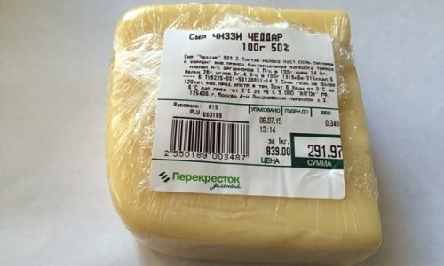
88. При нанесении маркировки допускается наносить информацию на оболочку сыра, сырного продукта или их покрытие с применением несмываемой безвредной краски или самоклеящихся этикеток, или иным способом, обеспечивающим безопасность выпускаемой продукции.
89. В маркировке сыра, сырных продуктов должна содержаться следующая дополнительная информация:
а) вид основной заквасочной микрофлоры (маркировочный текст формулируется изготовителем);
б) природа происхождения молокосвертывающих ферментных препаратов.

Slide 29
XIII. Обеспечение соответствия требованиям безопасности
97. Соответствие молока и молочной продукции настоящему техническому регламенту обеспечивается выполнением его требований, а также требований других технических регламентов Таможенного союза, действие которых на них распространяется.
98. Методы исследований (испытаний) и измерений устанавливаются в стандартах согласно перечню стандартов, содержащих правила и методы исследований (испытаний) и измерений, в том числе правила отбора образцов, необходимые для применения и исполнения требований настоящего технического регламента, а также осуществления оценки (подтверждения) соответствия продукции

Slide 30
XV. Маркировка единым знаком обращения продукции на рынке государств - членов Таможенного союза
111. Молоко и молочная продукция, соответствующая требованиям настоящего технического регламента и прошедшая оценку соответствия требованиям, установленным в разделе XIV настоящего технического регламента, должны иметь маркировку единым знаком обращения продукции на рынке государств - членов Таможенного союза.
112. Маркировка единым знаком обращения продукции на рынке государств - членов Таможенного союза осуществляется перед выпуском молока и молочной продукции в обращение на рынок государств-членов.
113. Единый знак обращения продукции на рынке государств - членов Таможенного союза наносится на упаковку любым способом, обеспечивающим его четкое и ясное изображение в течение всего срока годности молока и молочной продукции.
Для молока в транспортной упаковке, в том числе в цистернах, допускается нанесение единого знака обращения продукции на рынке государств - членов Таможенного союза в сопроводительных документах.
114. Маркировка единым знаком обращения продукции на рынке государств - членов Таможенного союза неупакованных сырого молока, сырого обезжиренного молока, сырых сливок, реализуемых юридическими лицами и физическими лицами, зарегистрированными в качестве индивидуальных предпринимателей, для переработки, наносится на товаросопроводительную документацию.

Slide 31
Спасибо за
внимание!

